Slide 1
CHUYÊN ĐỀ 10.1
CƠ SỞ HÓA HỌC

Slide 2
Bài 1:
LIÊN KẾT HÓA HỌC
VÀ HÌNH HỌC PHÂN TỬ

Slide 3
MỞ ĐẦU
HS đọc SGK trả lời “Logo ”

Slide 4
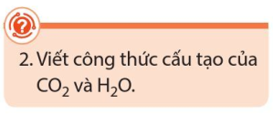
HS đọc SGK, thảo luận hoàn thành nội dung học tập trên giấy
NHÓM: 1, 2, 5, 6
Thế nào là công thức LEWIS
NHÓM: 3, 4, 7
CO₂
NHÓM: 8, 9, 10
H₂O
Lấy ví dụ minh họa cho mỗi trường hợp

Slide 5
a) Electron hóa trị là những electron có thể tham gia vào việc hình thành liên kết hóa học.
b) Electron chung là những electron hóa trị đã tham gia hình thành liên kết hóa học.
c) Electron hóa trị riêng là những electron hóa trị chưa tham gia vào việc hình thành liên kết hóa học.
6 e hóa trị riêng
7 e hóa trị
7 e hóa trị
2 e chung

Slide 6
Thế nào là công thức LEWIS
Công thức LEWIS là công thức biểu diễn cấu tạo phân tử qua các liên kết và các electron hóa trị riêng
Công thức electron
Công thức Lewis
Công thức cấu tạo
O=C=O
O=C=O
O
O
O

Slide 7
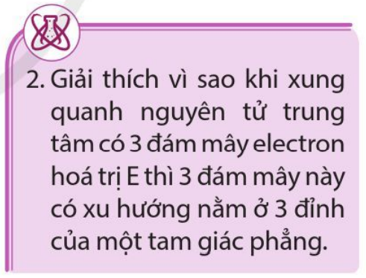
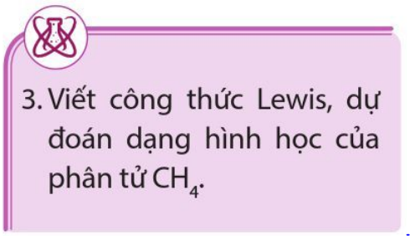
HS đọc SGK trình bày:
Mô hình VSEPR là gì?
Mô hình VSEPR dùng để làm gì ?
Cơ sở của mô hình VSEPR là gì?
Trình bày các dạng hình học phân tử theo VSEPR ?

Slide 8
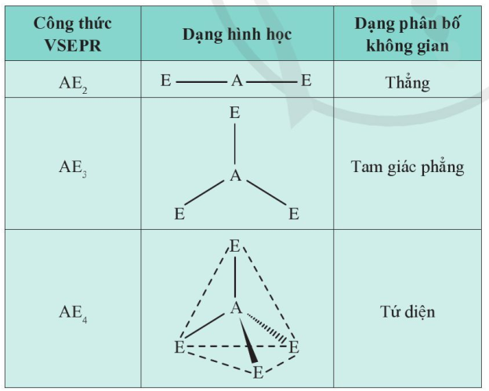
Mô hình VSEPR (Valence Shell Electron Pair Repulsion):
Là mô hình lực đẩy giữa các xặp electron vỏ hóa trị
Bảng 1.1 Dạng hình học phân tử theo VSEPR
Mô hình VSEPR giúp dự đoán dạng hình học của phân tử trong không gian
Cơ sở của mô hình VSEPR là: các đám mây electron hóa trị của nguyên tử trung tâm sẽ đẩy nha tới vị trí xa nhất để lực đẩy giữa chúng là nhỏ nhất

Slide 9
Cơ sở của mô hình VSEPR là: các đám mây electron hóa trị của nguyên tử trung tâm sẽ đẩy nha tới vị trí xa nhất để lực đẩy giữa chúng là nhỏ nhất
E
Tam giác đều
E
E

Slide 10
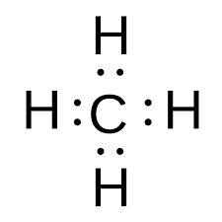
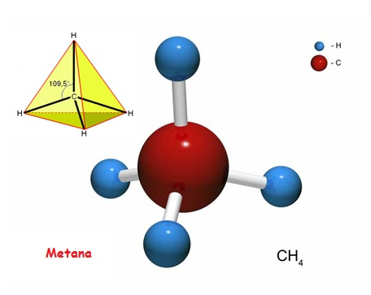
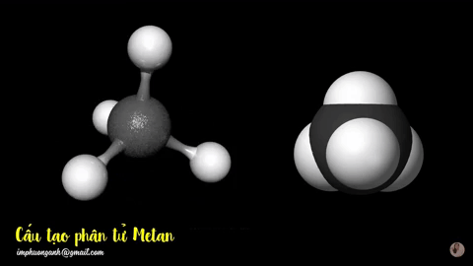

Slide 11
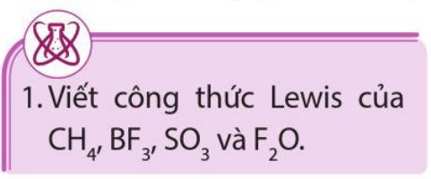

Slide 12
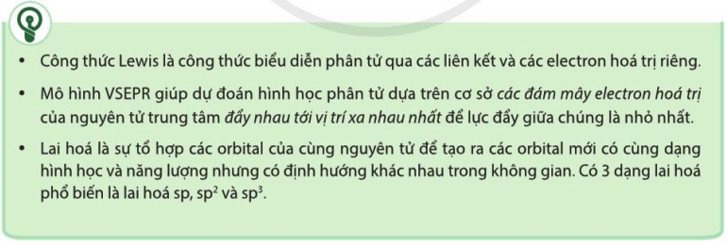
I. CÔNG THỨC LEWIS VÀ MÔ HÌNH VSEPR

Slide 13
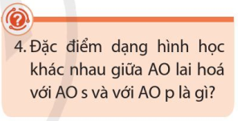
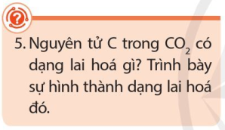
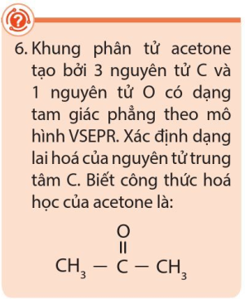
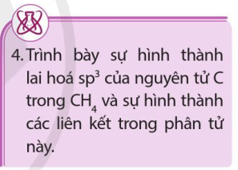
II. SỰ LAI HÓA
HS xem mô phỏng, đọc SGK, thảo luận hoàn thành nội dung học tập trên giấy
Trình bày khái niệm “lai hóa orbital” | Mô tả sự tạo thành orbital lai hóa và đặc điểm hình học của các orbital sau.
Trình bày khái niệm “lai hóa orbital” | sp | sp² | sp³
Nhóm 1, 5 | Nhóm: 2, 6, 9 | Nhóm: 3, 7 | Nhóm: 4, 8, 10

Slide 14
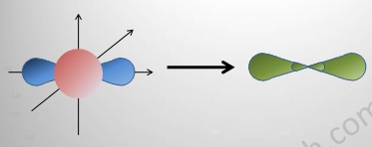
Khái niệm: Lai hóa là sự tổ hợp các orbital của cùng nguyên tử để tạo ra các orbital mới có cùng dạng hình học và năng lượng nhưng có định hướng khác nhau trong không gian.
2 AO lai hóa
sp
AO lai hóa có định hướng khác với AO s và AO p trong không gian

Slide 15
Lai hóa sp là sự tổ hợp giữa 1 AO s với 1 AO p hóa trị của nguyên tử trung tâm để tạo thành 2 AO lai hóa sp nằm trên cùng một đường thẳng hướng về hai phía đối xứng nhau (góc giữa 2 AO lai hóa là 180⁰)
theo mô hình VSEPR
CO₂ có dạng đường thẳng
lai hóa sp
1 AO s lai hóa 1 AO p

Slide 16
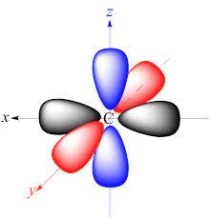
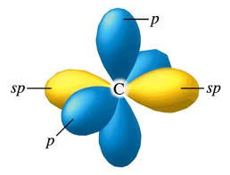
C (Z = 6): 1s²2s²2p²
2s
2p
2p
2p
2s
2p
2p
2p
sp
sp
2p
2p
2 AO sp
O (Z = 8): 1s²2s²2p⁴
2s
2p
2p
2p
O = C = O

Slide 17
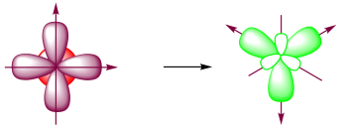
Lai hóa sp² là sự tổ hợp giữa 1 AO s với 2 AO p hóa trị của nguyên tử trung tâm để tạo thành 3 AO lai hóa sp² nằm trong một mặt phẳng, hướng từ tâm tới 3 đỉnh của một tam giác đều (góc giữa 2 AO lai hóa là 120⁰).
Phân tử acetone có dạng tam giác phẳng theo mô hình VSEPR. => C lai hóa sp²
C (Z = 6): 1s²2s²2p²
2s
2p
2p
2p
2s
2p
2p
2p
sp²
sp²
sp²
2p

Slide 18
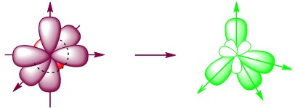
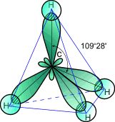
Lai hóa sp³ là sự tổ hợp giữa 1 AO s với 3 AO p hóa trị của nguyên tử trung tâm để tạo thành 4 AO lai hóa sp³ hướng từ tâm tới 4 đỉnh của một tứ diện đều (góc giữa 2 AO lai hóa là 109.5⁰).
C (Z = 6): 1s²2s²2p²
2s
2p
2p
2p
2s
2p
2p
2p
sp²
sp²
sp²
sp³

